Slide 1
임의 접근을 위한
“파일 위치 지시자”의 이동
조민우
이선웅

Slide 2
파일 위치 지시자란 ?
파일 위치 지시자는 FILE 구조체가 명시된 stdio.h 안의 struct _iobuf의 _cnt 변수를 일컫는다.
읽어온 파일 커서의 현재 위치를 가리킨다.
fgets,fputs,fread,fwrite와 같은 함수가 호출될 때마다 참조및 갱신된다.

Slide 3
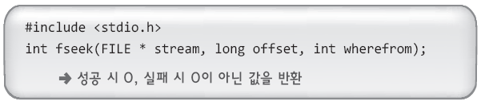
파일 위치 지시자의 이동 fseek함수
파일 위치 지시자의 참조 위치를 변경시키는 함수

Slide 4
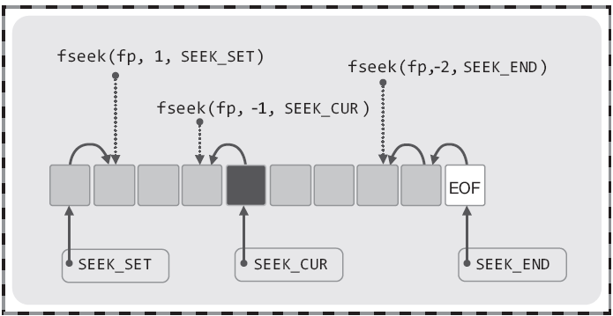
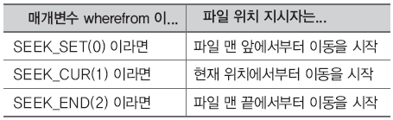
파일 위치 지시자의 이동 fseek함수
매개변수 wherefrom의 전달인자와 그 의미
fseek 함수의 호출결과로 인한 파일 위치 지시자의 이동 결과

Slide 5
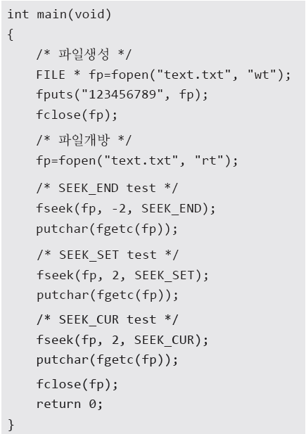

fseek 함수의 호출
1 2 3 4 5 6 7 8 9 e(eof)
1 2 3 4 5 6 7 8 9 e(eof)
1 2 3 4 5 6 7 8 9 e(eof)
1 2 3 4 5 6 7 8 9 e(eof)
1 2 3 4 5 6 7 8 9 e(eof)
1 2 3 4 5 6 7 8 9 e(eof)

Slide 6
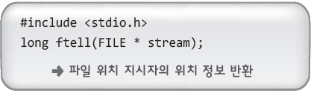
현재 파일 위치 지시자의 위치를알려주는 ftell
현재 파일 위치자의 위치 정보를 반환하는 함수!

Slide 7
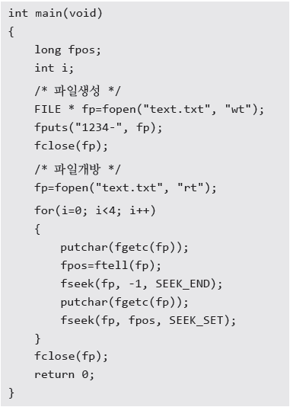
ftell함수의 호출
출력결과
1_2_3_4_

Slide 8
감사합니다

